Slide 1


基于数据库的文件系统
软件工程
by 陈齐翔 1511413
公岩松 1511419
郭迎港 1511423

Slide 2

Eclipse IDE for Java EE
Developers
MySQL5.7.17
实验环境

Slide 3

1
表结构

Slide 4
#set @@auto_increment_increment=2;
#set @@auto_increment_offset=1;
drop table if exists mydir1;
create table mydir1
(ID int unsigned auto_increment,
name varchar(900),
path varchar(1000),
deep int,
parent_id int unsigned,
size numeric(18,0),
space numeric(15,0),
creationTime timestamp,
lastAccessTime timestamp,
lastModifiedTime timestamp,
subdir_num int,
subfile_num int,
primary key (ID));
#set @@auto_increment_increment=2;
#set @@auto_increment_offset=2;
drop table if exists myfile1;
create table myfile1
(ID int unsigned auto_increment,
name varchar(900),
path varchar(1000),
deep int,
parent_id int unsigned,
size numeric(18,0),
space numeric(15,0),
creationTime timestamp,
lastAccessTime timestamp,
lastModifiedTime timestamp,
sha256 varchar(80),
primary key (ID));

Slide 5

2
SQL语句的封装
——DB类

Slide 6
DB类
初始化连接
void init(HashMap<String,String> config)
key value
dbhost 服务器名
dbname 数据库名
username 用户名
password 密码
MySQLEncapsulation getInstance()
返回Singleton的对象，如果没有init()，则按照默认参数初始化

Slide 7
DB类
插入
boolean insert(String table,HashMap<String,String> data)
插入函数，传入字典
Key是字段名如name
Value是内容如file.txt
返回值表示成功与否。

Slide 8
DB类
更新
boolean update(String table , String[] where , HashMap<String,String> data)
更新函数 ，第一个参数是表名，第二个参数是where语句，第三个参数的key,value分别是set语句中的字段名和更新内容。
返回值是成功与否。
boolean update_safe(String table , String[] where , HashMap<String,String> data)
安全更新，与上面方法不同的是，当确定只更新一条特定内容时，用这个安全一点，如果没有传入where参数，一不小心传入空值，不会全部都更新。

Slide 9
DB类
查询
List<Map> select(String[] fields, String[] tables, HashMap<String,String[]> param)
第一个参数是select 后面的查询字段，可以令String[] fields={“*”}；
第二个参数是表名；
第三个参数是一个字典，Key值是四种字符串“where”,”order”,”group”,”limit” ，Value值就是对应的String[]

Slide 10

3
文件插入及监听

Slide 11


使用FileVisitor遍历文件和目录
Java7的NIO.2
Path接口
使用
BasicFileAttributeView获取文件属性
多线程插入

Slide 12
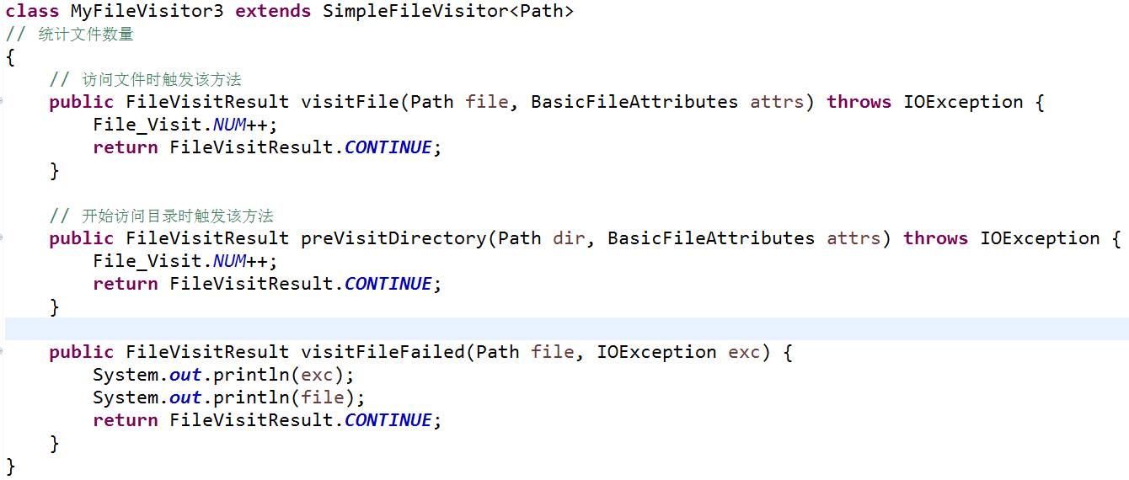
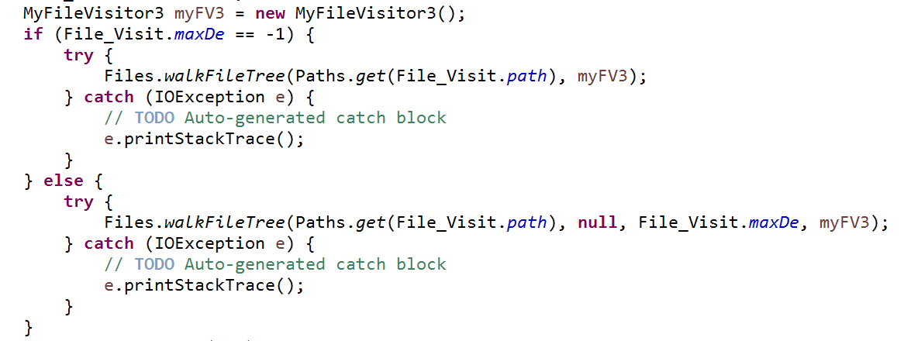

Slide 13
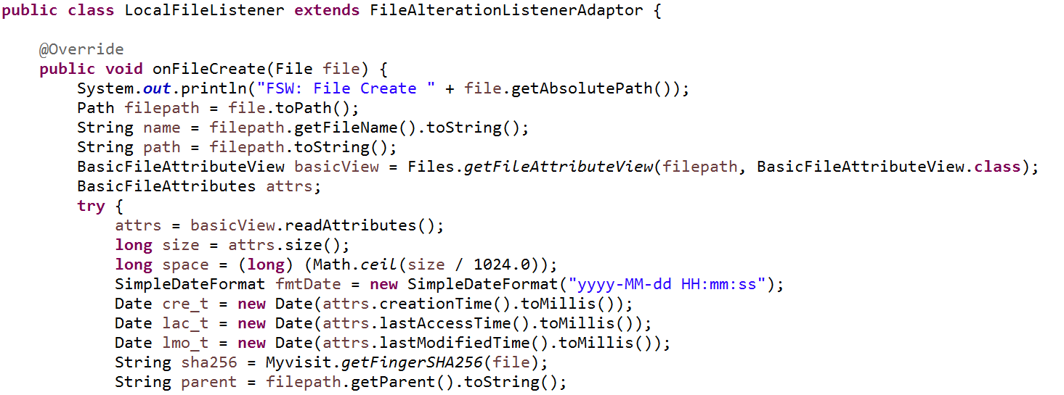

Slide 14
4
前端框架

Slide 15
5
操作演示

Slide 16


